Slide 1
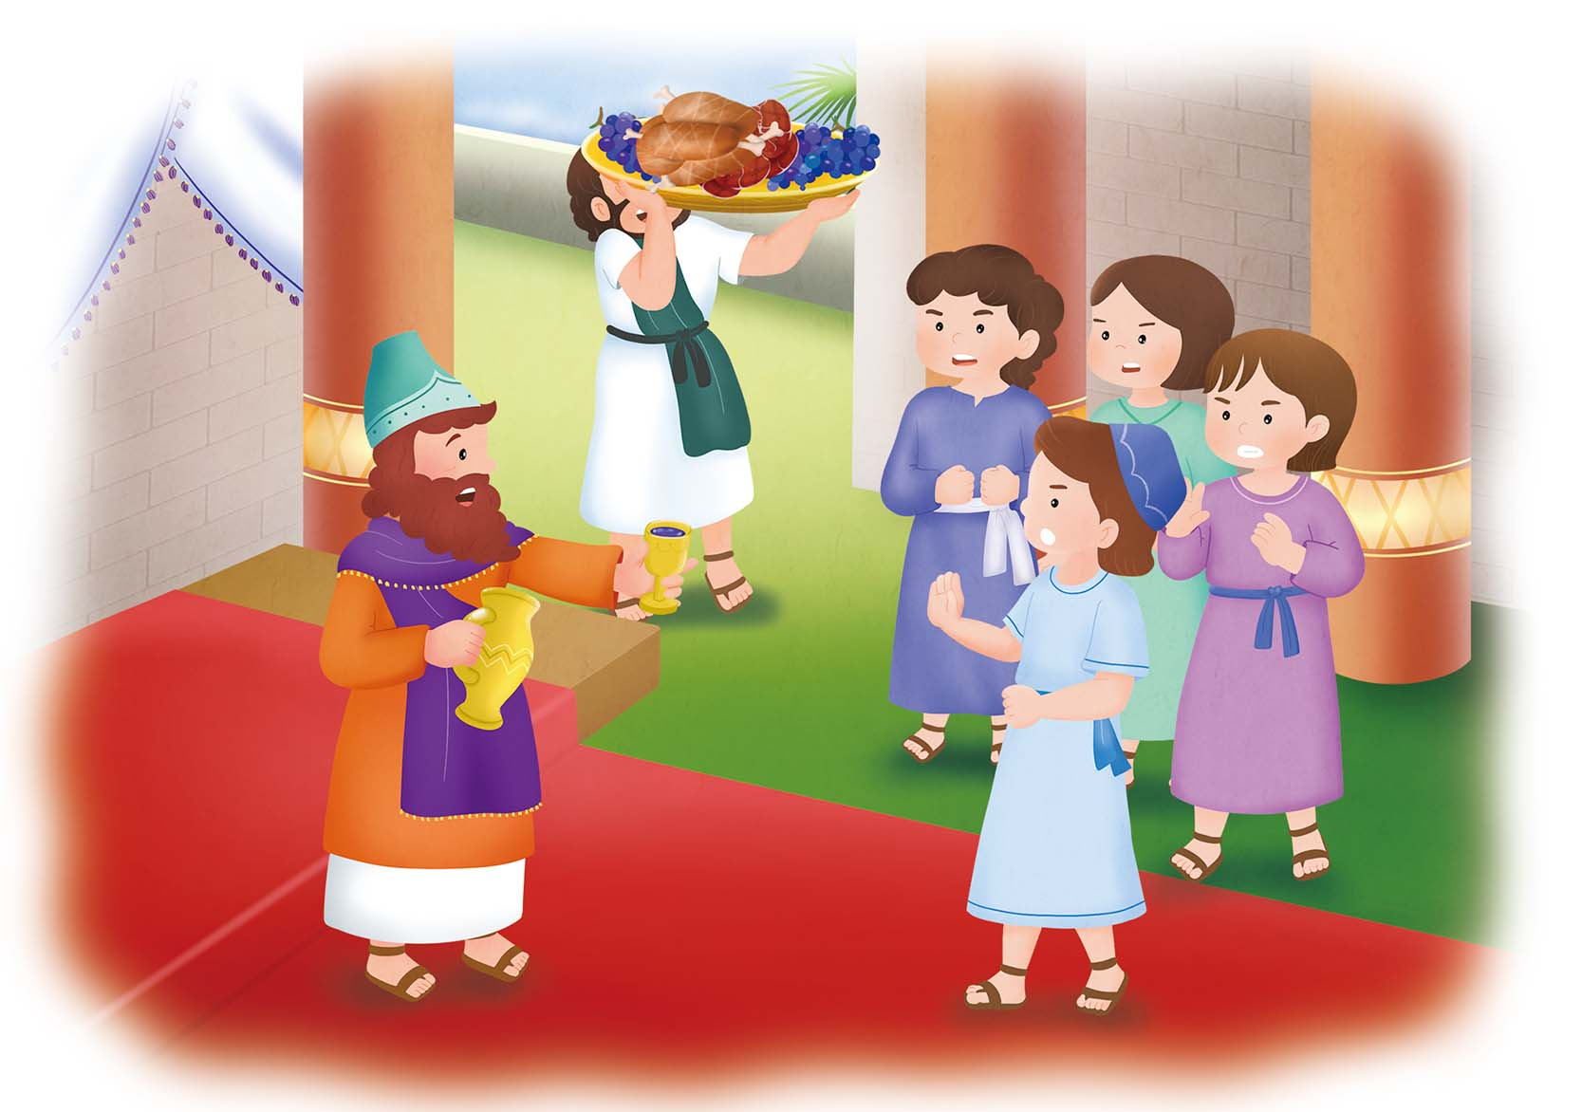
がくいんふくいんか
3か
あらかじめ あじわった さんにんの せいねん
(ダニ3:8~23)
(사)세계복음화전도협회어린이선교국

Slide 2
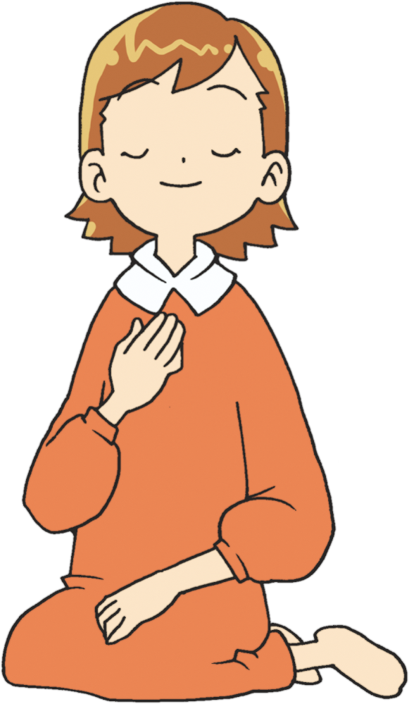
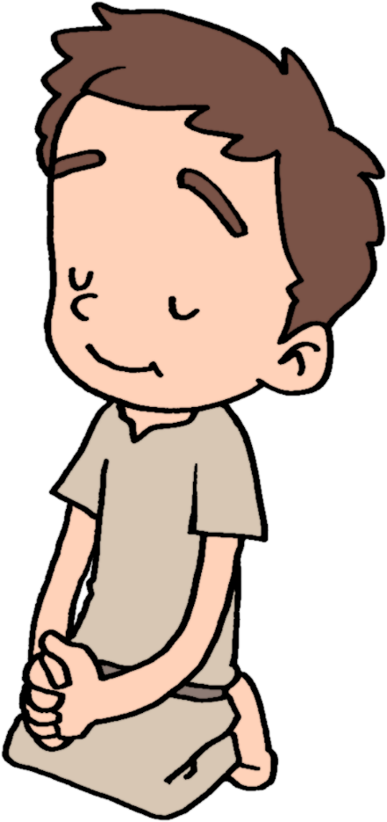
じょろん
おさない ときから いのりを しる
レムナント！

Slide 3
じょろん
じゅんれいしゃの みち
= 24 いのりの しゅくふく
2. 24 しあわせ、かんしゃ、ちから
–（イザヤ40:31)
3. ながれを みよう
(1)
みことばの
ながれ
(2)
いのりの
ながれ
(3)
でんどうの
ながれ

Slide 4
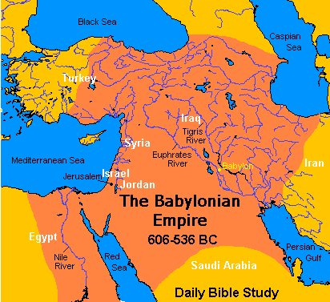
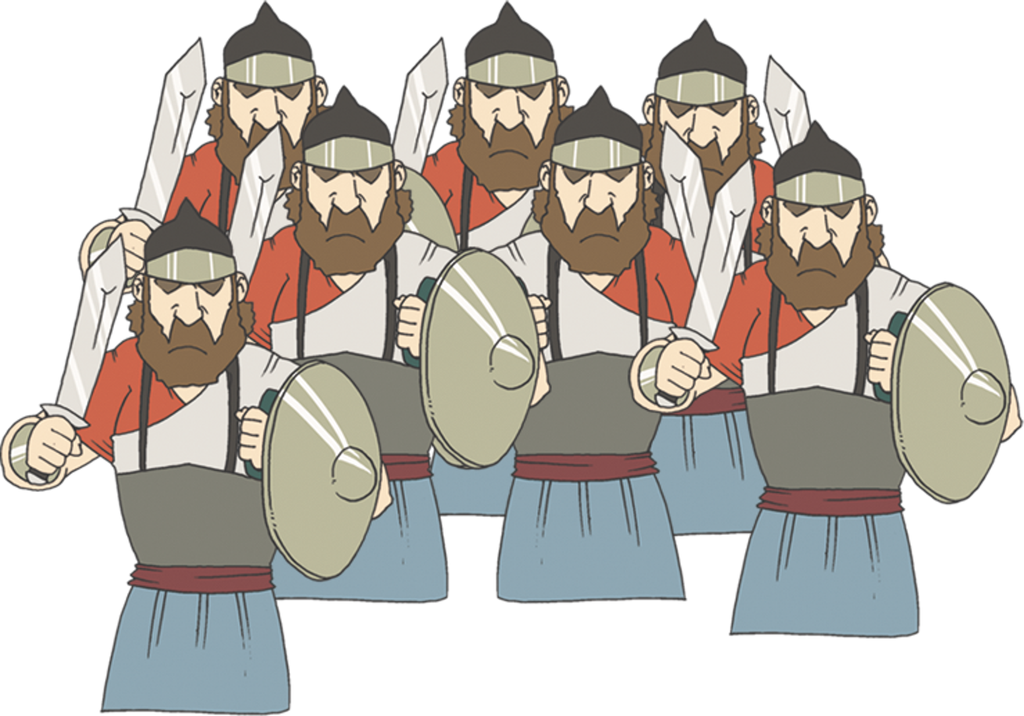
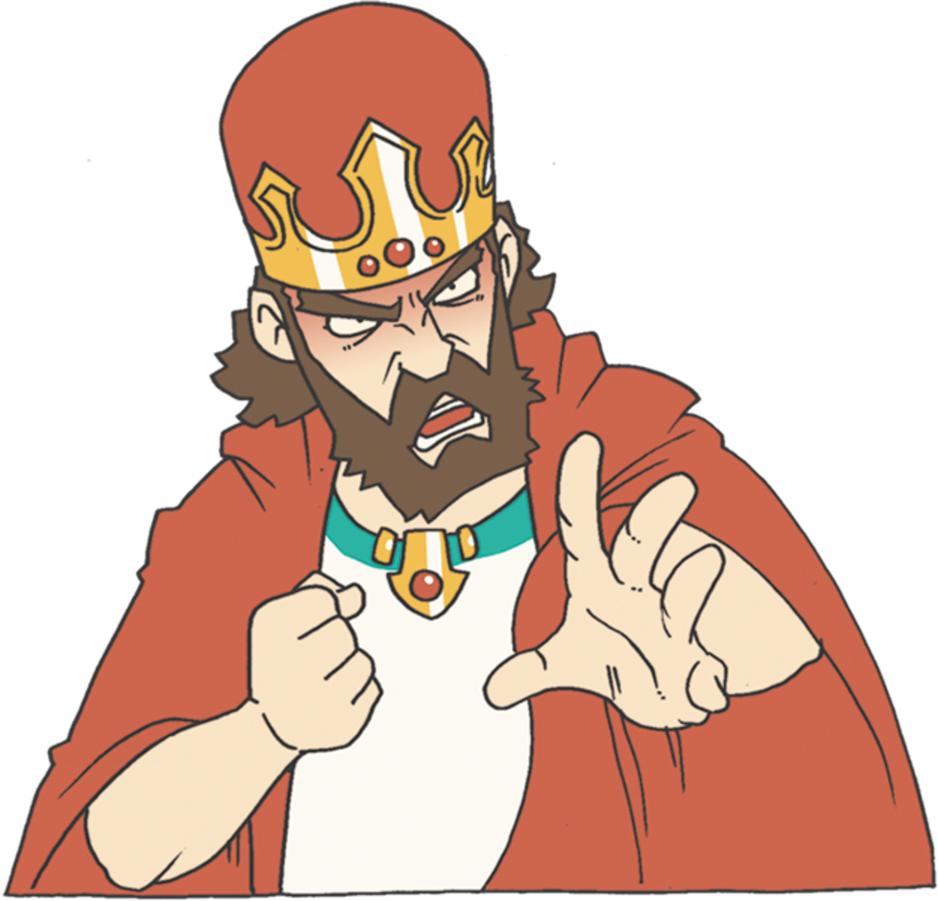
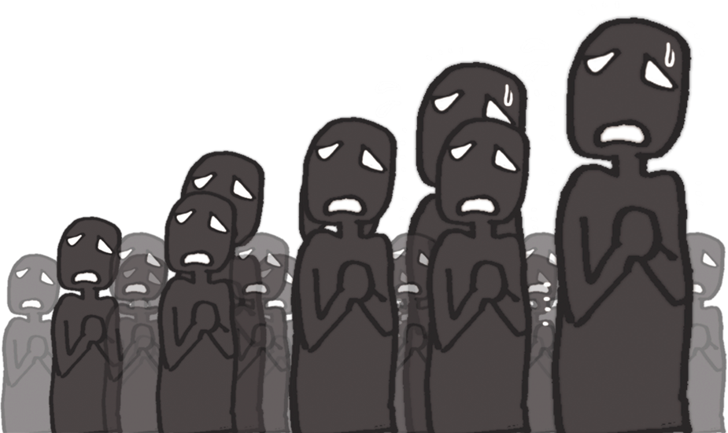
ほんろん
1. ネブカデネザルは バビロンの おうでした
http://www.subkorea.com/xe/66917
せめこめ～!
1. せかいを とうちする おうでした

Slide 5
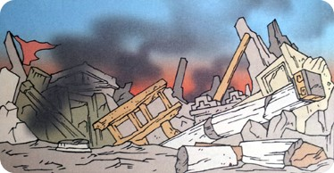
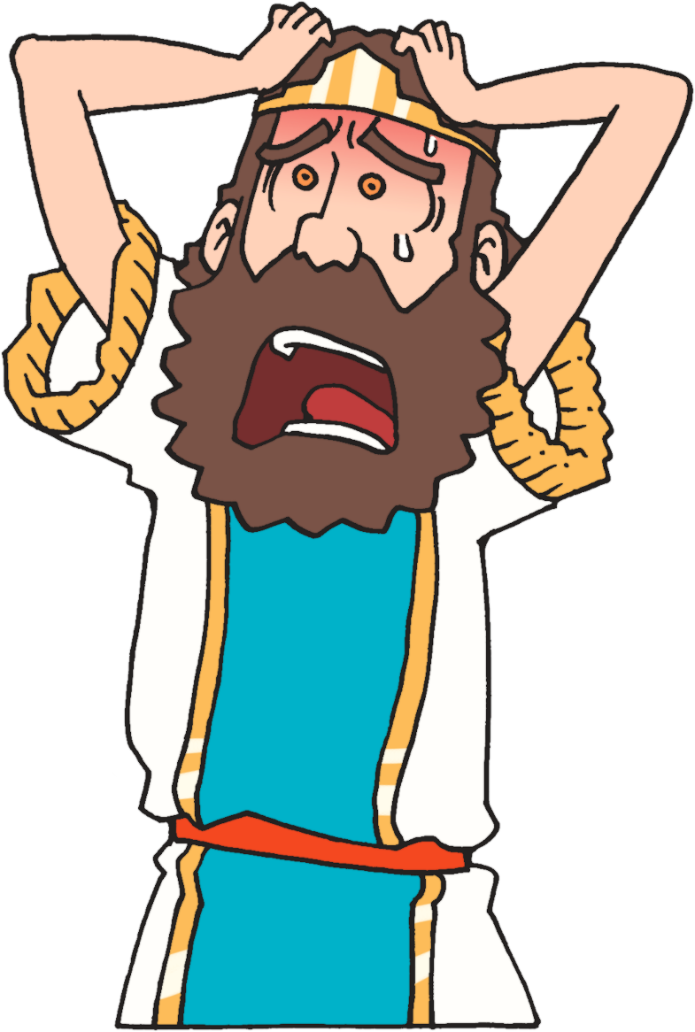
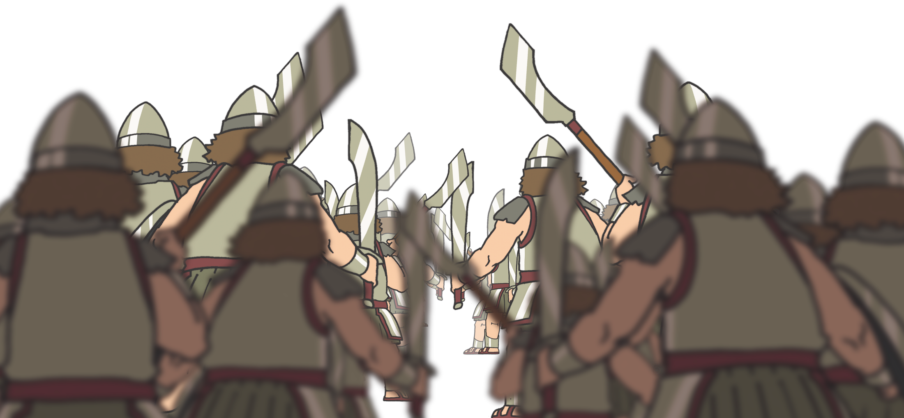

ほんろん
1. ネブカデネザルは バビロンの おうでした
もう...
だめだぁ～!
2. エルサレムを かんらく させました

Slide 6
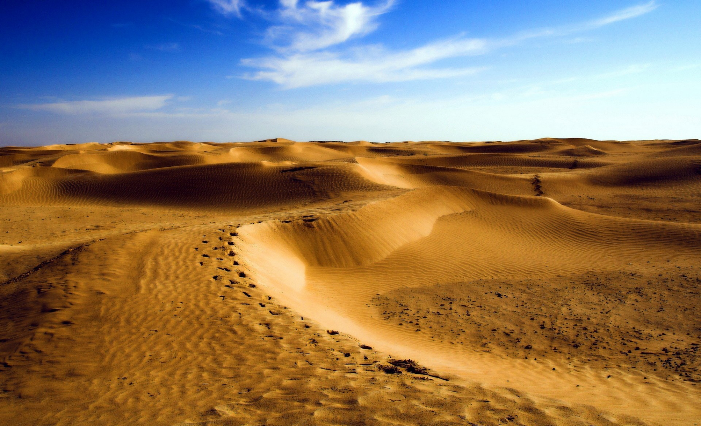
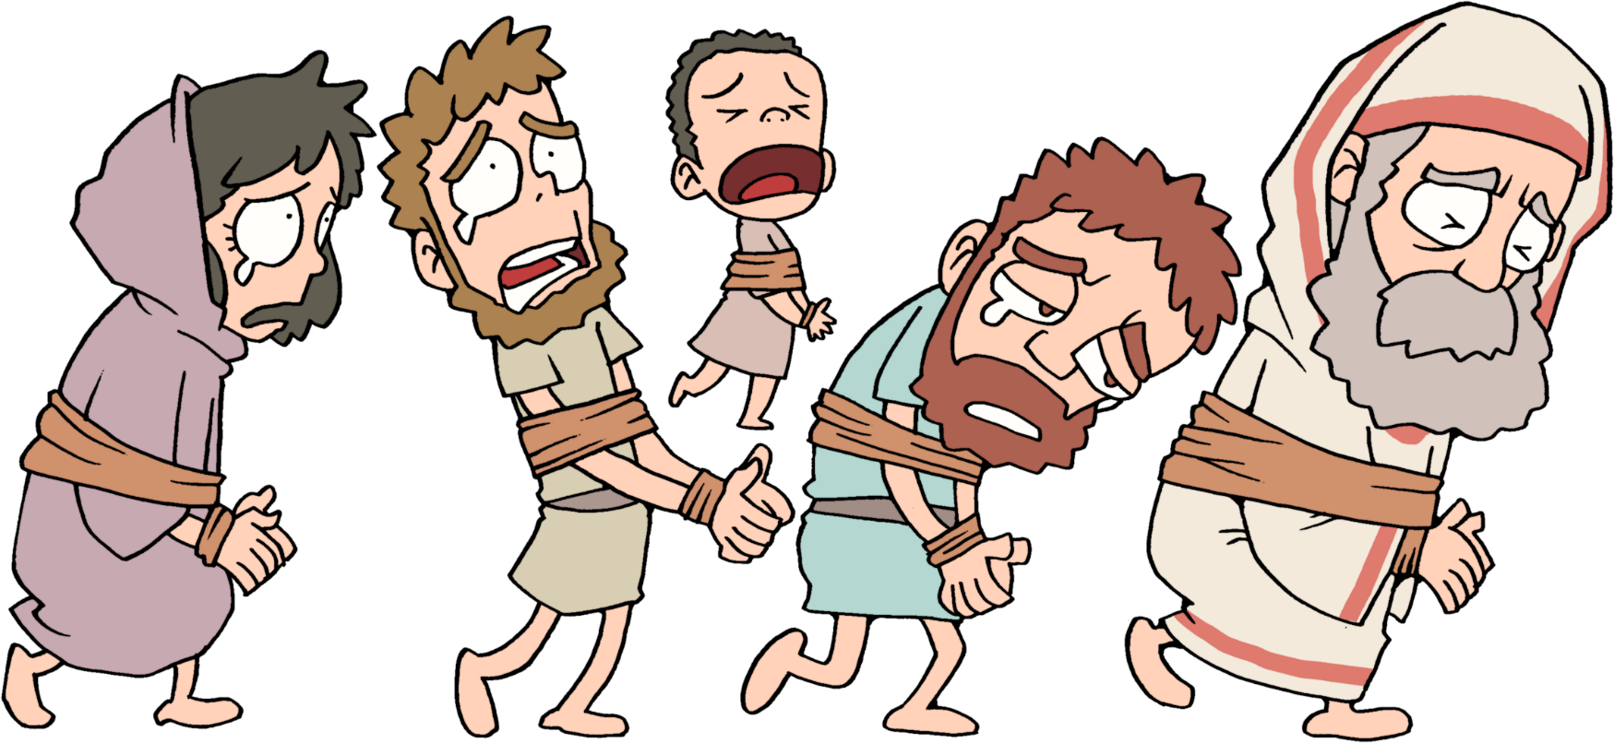
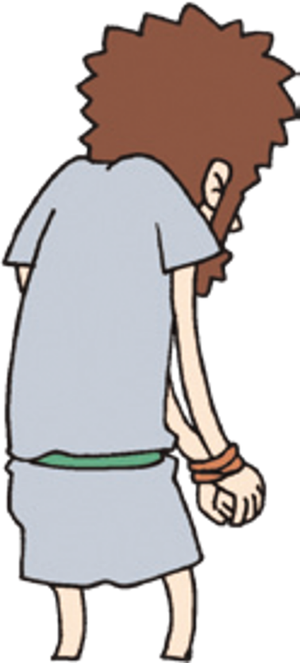
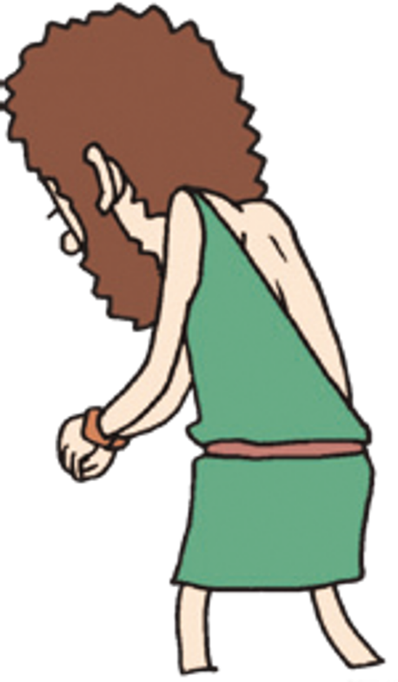
ほんろん
1. ネブカデネザルは バビロンの おうでした
3. イスラエルの おうぞくと きぞくの しょうねんたちを
ほりょとして とらえていきました

Slide 7
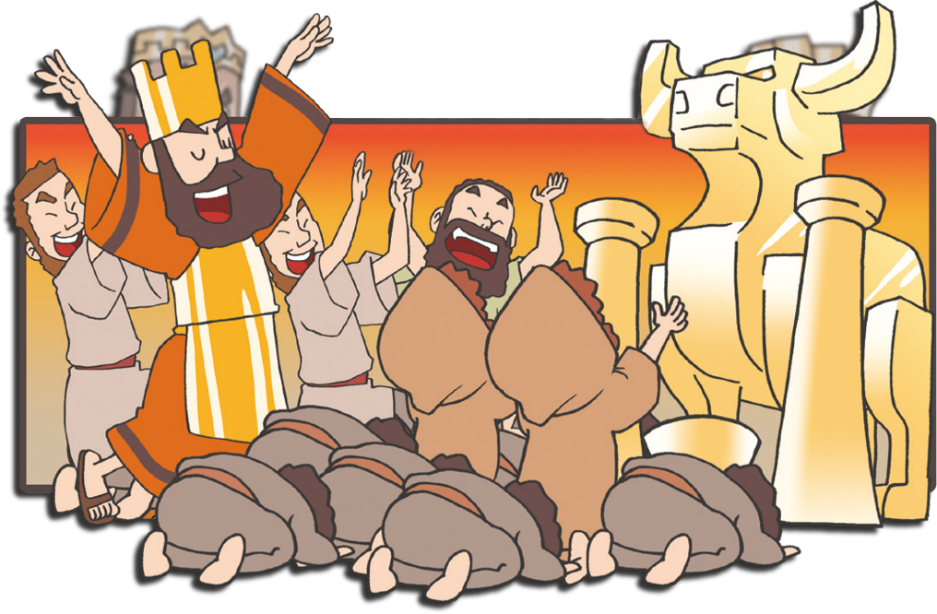
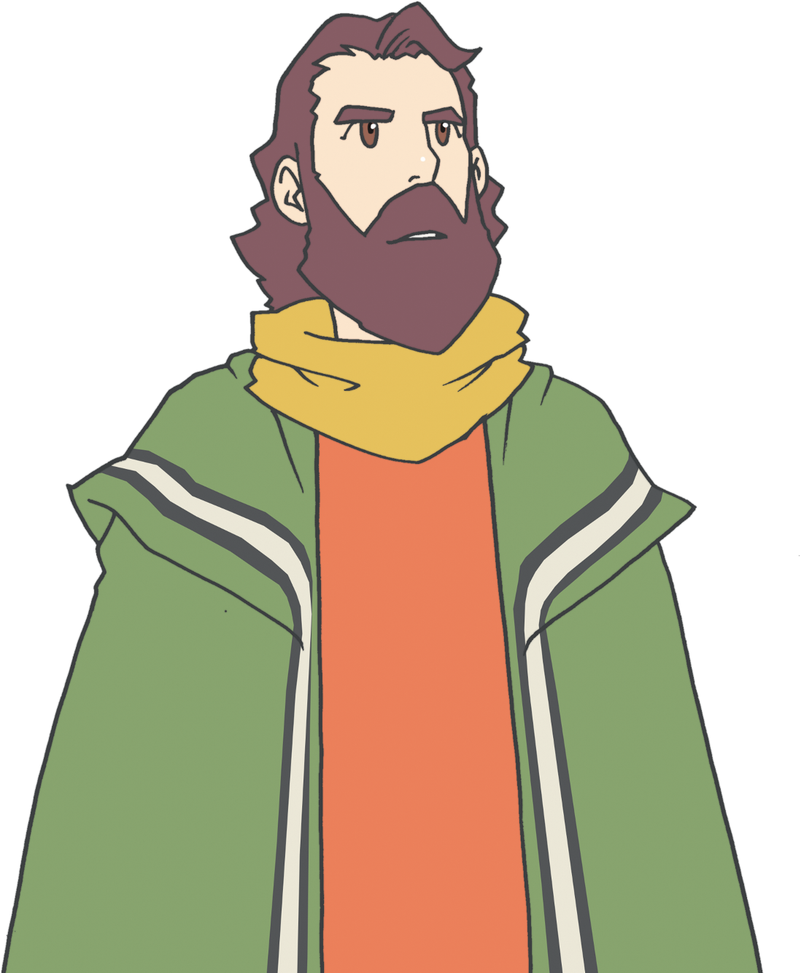
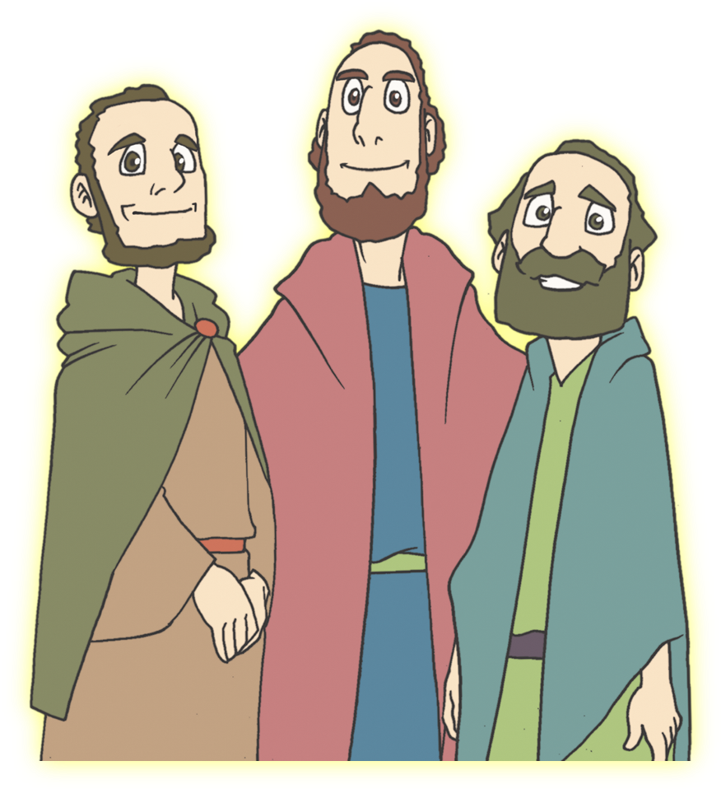

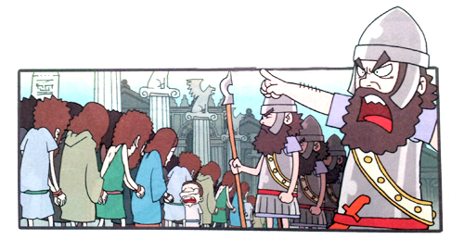
ほんろん
2. ぐうぞうを つくった せかいてきな
おうでした
3. ダニエルは こころを さだめました
2. シャデラク、メシャク、アベデ・ネゴを えらんで
たてました
1. ダニエルをえらんで たてました

Slide 8
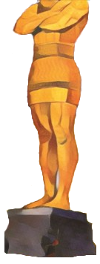
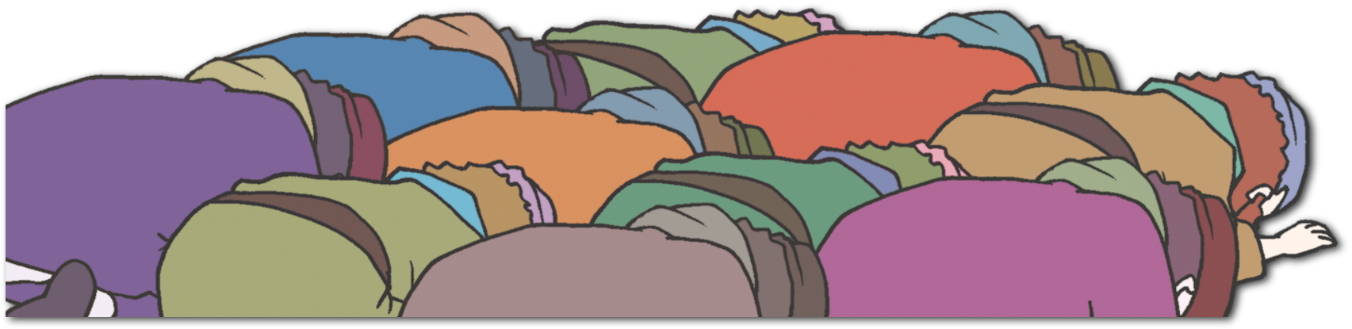
ほんろん
3. かみさまは せかいふくいんかを
なしとげて おられます
ひれふして
おがめ！
もしそうでなくても、おうよ！
きんの ぞうを おがむことは しません
2. さんにんは ぐうぞうすうはいを きょひしました
1. ネブカデネザルおうは ぐうぞうを たてました
http://gnpnews.org/archives/21873

Slide 9
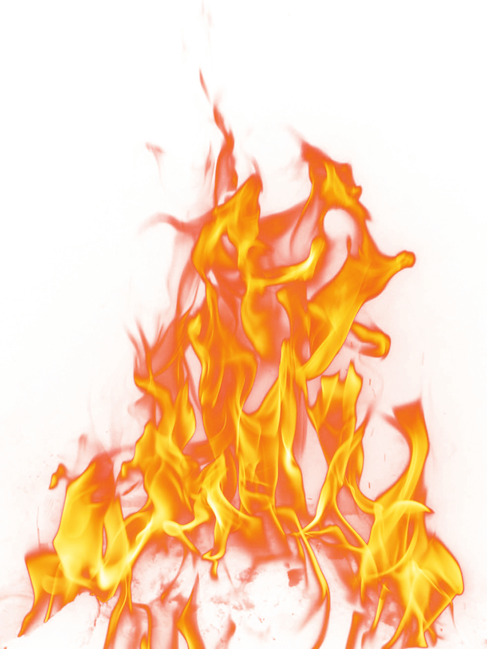
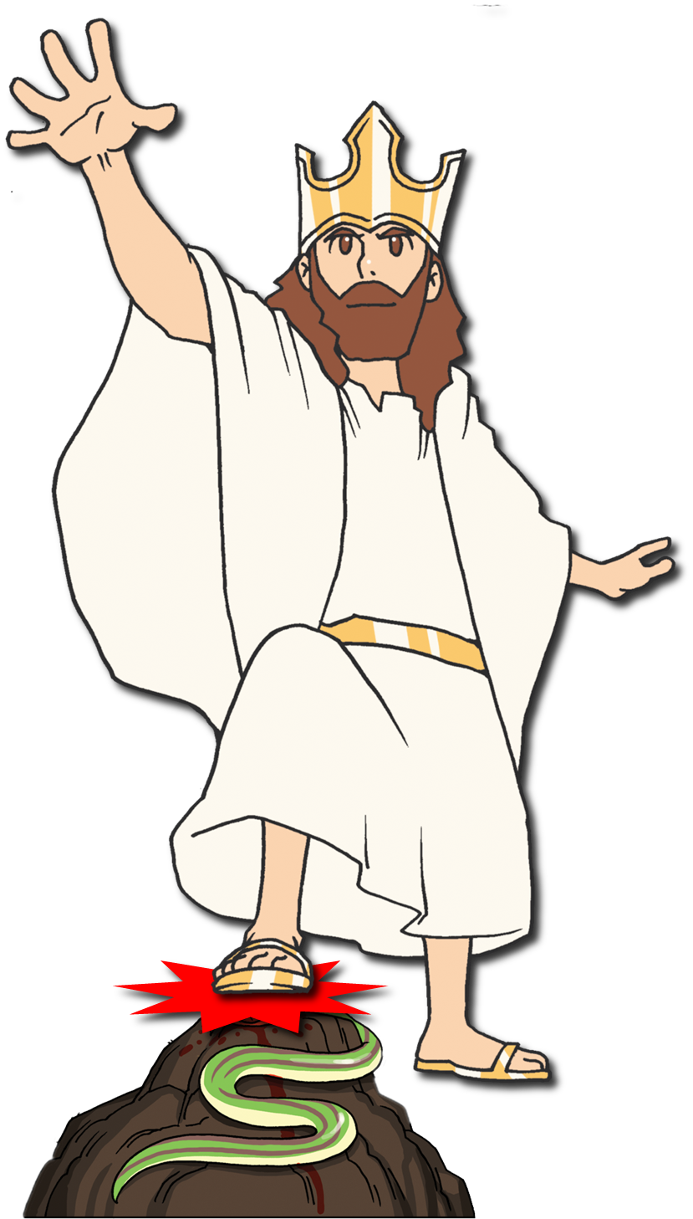
ほんろん
3. かみさまは せかいふくいんかを
なしとげて おられます
よくも...!
ひの ろに
なげこめ!
3. かみさまは さんにんを まもられました

Slide 10
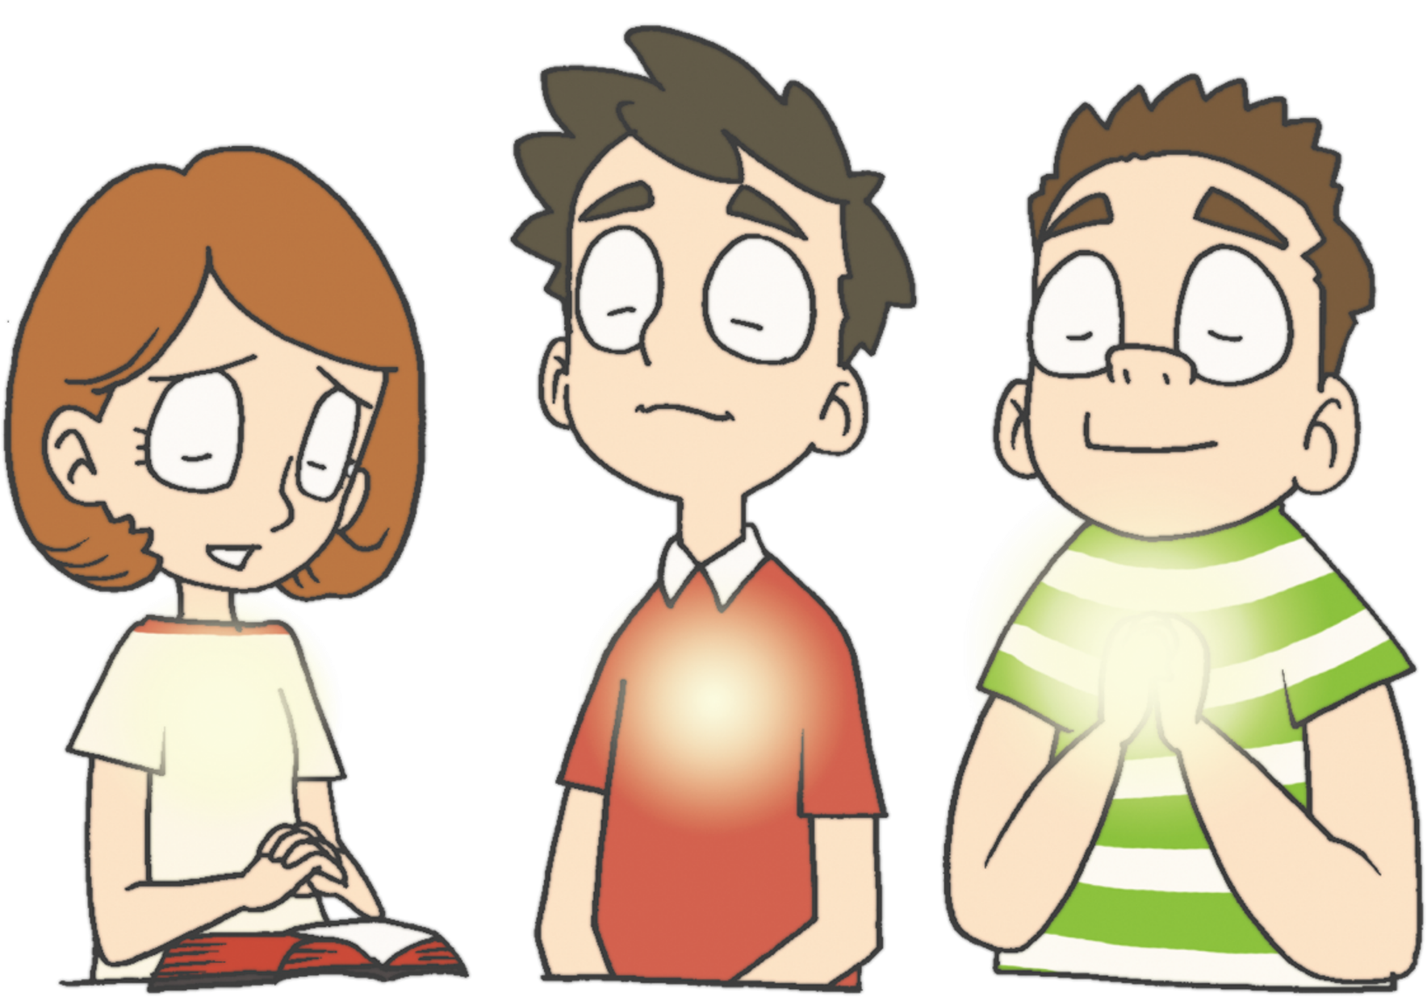
けつろん
24しあわせ、かんしゃ、ちからを あじわう
いのりの なかで じだいを いかす
レムナントとして そだちましょう!

Slide 11


フォーラム
を
し
て
こく いん し よう
みことば- ほりょじだいの さんにんの せいねんは
２４いのりの おくぎの なかで ふくいんによって、
じだいを しょうあくしていた おうたちに こたえを
あたえました
じっせん – ただ かみさまだけを れいはいすると
けつだんして え し ぶんしょうの さくひんで
ひょうげんしよう
いのり ｰ みことばを せいりして いのりぶんを
かいてみよう

